Slide 1
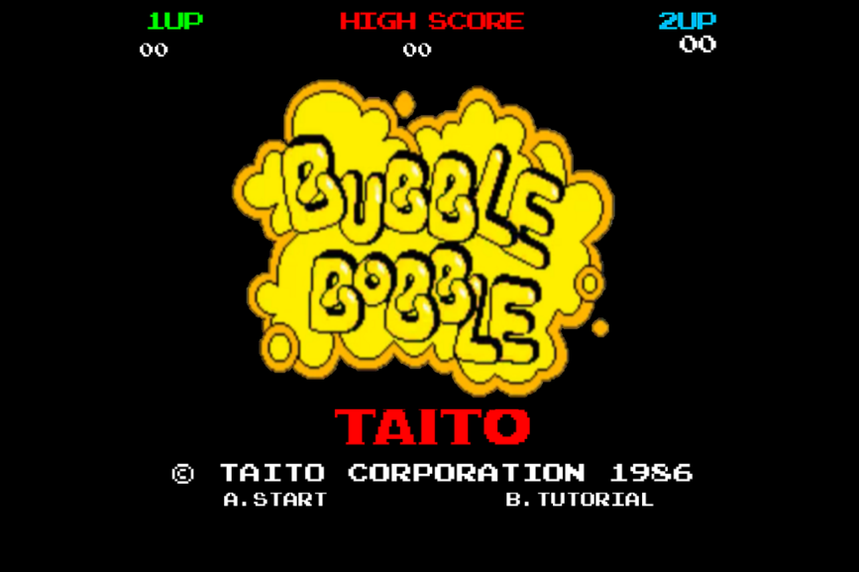
Start page
High Score 표시
A 선택 시 Stage1 실행
B 선택 시 Tutorial 실행

Slide 2
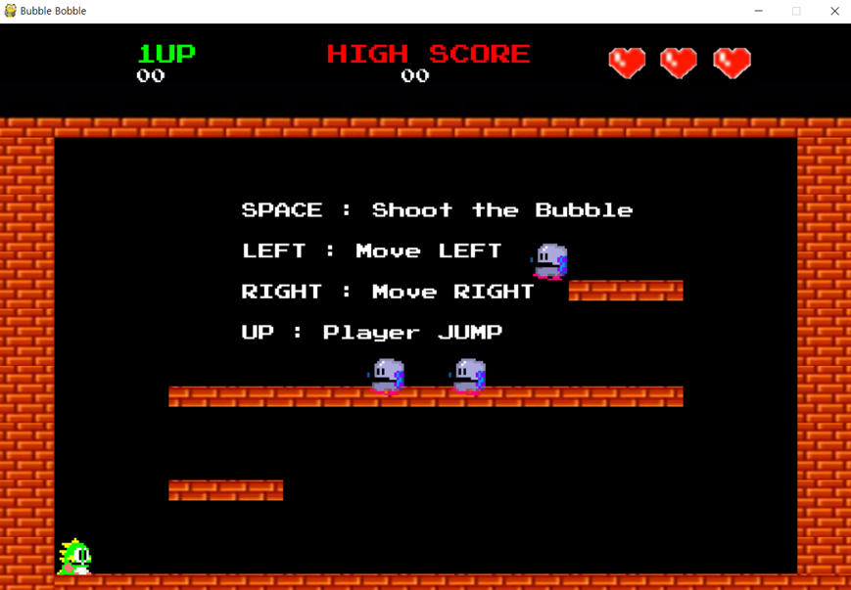
Tutorial - 키 작동 방법, 간단한 퀘스트

Slide 3
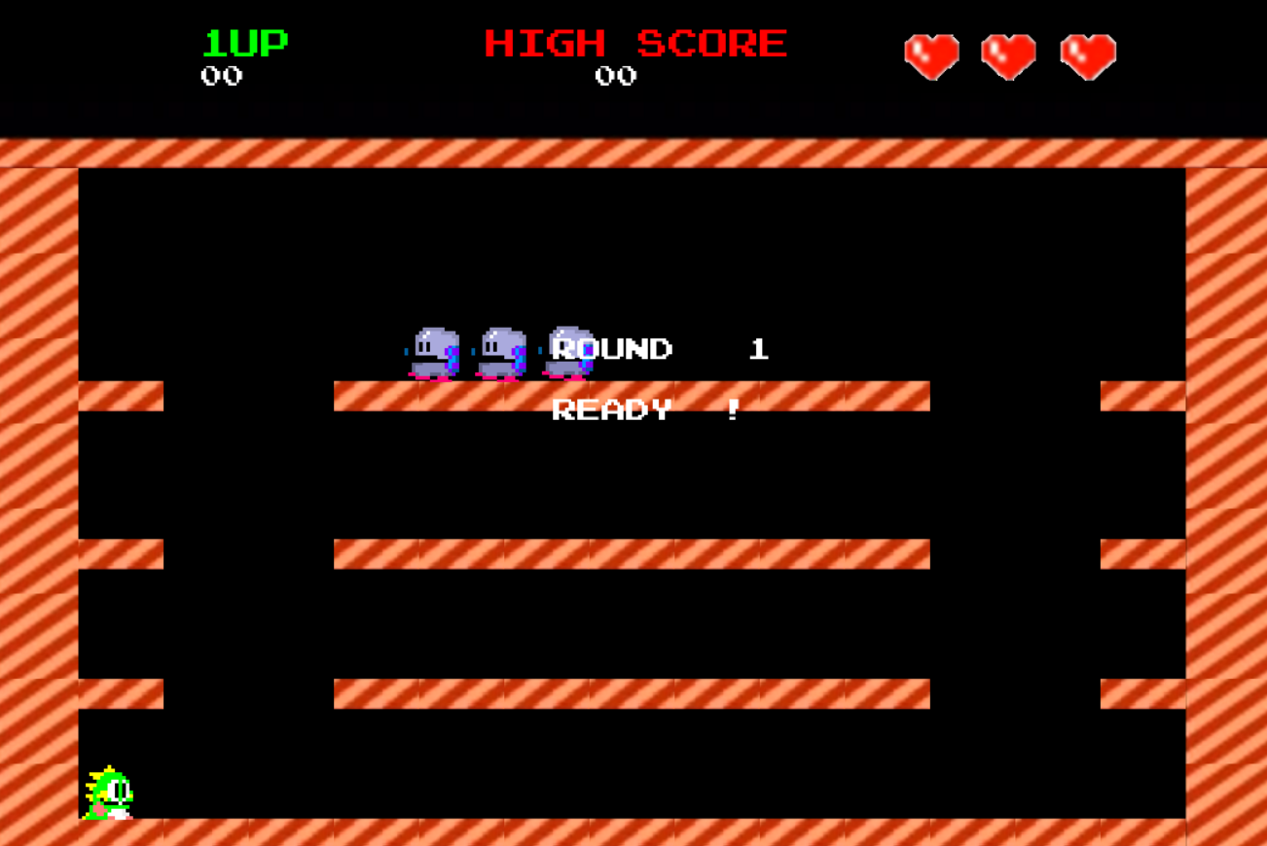
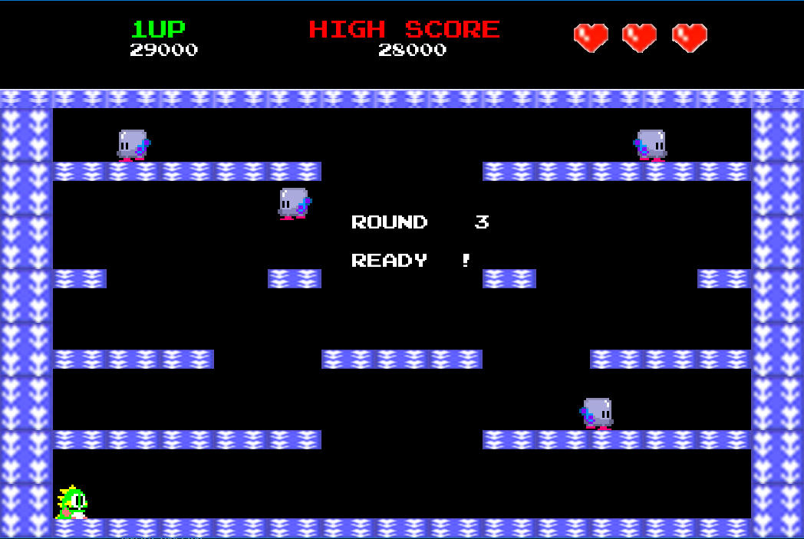
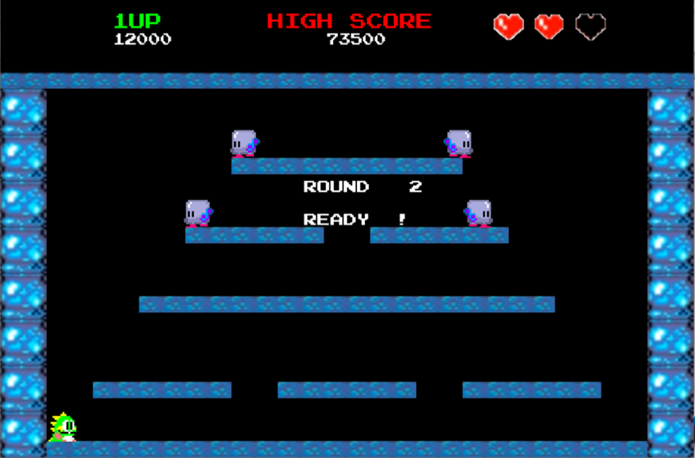
<Stage1, Stage2, Stage3>
각 Stage 시작 전
Round num, Ready 출력

Slide 4
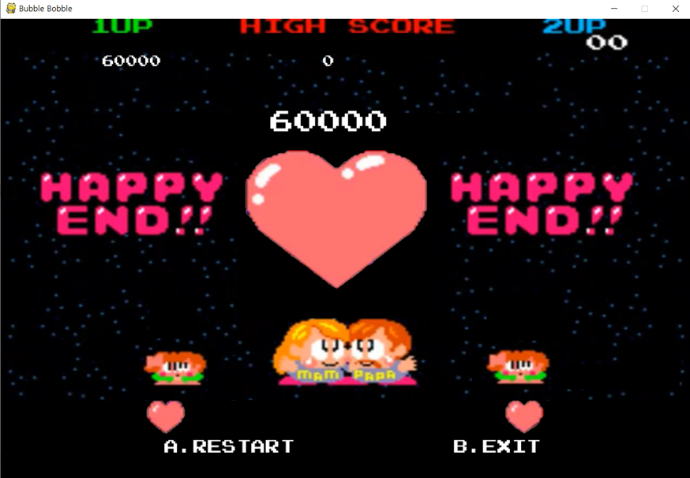
Happy Ending
모든 Stage 성공 시 엔딩 화면
A선택 시 처음 페이지로 돌아 감.
-> score은 restart 시
High score에 업데이트 됨.
B선택 시 게임 종료.

Slide 5
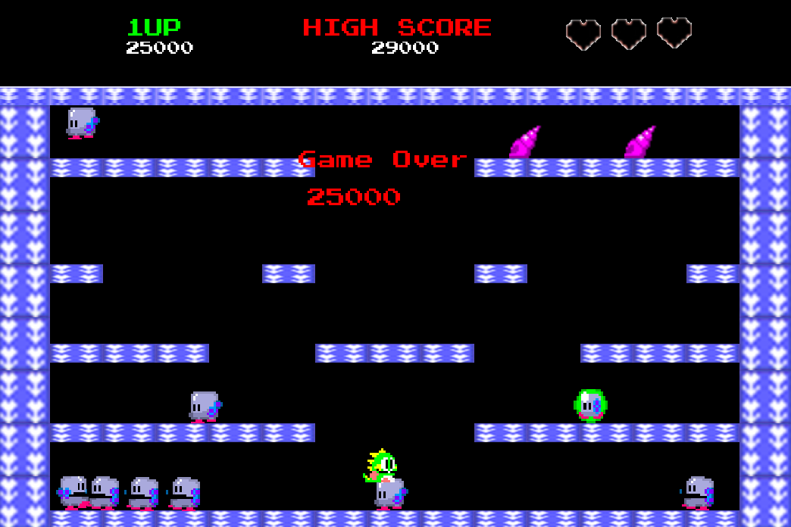
Game Over
Player의 목숨이 0일 때
게임 실행이 멈추고, Game Over문구와 함께 score 표시.
7초 후 자동으로 시작화면으로 이동.

Slide 6
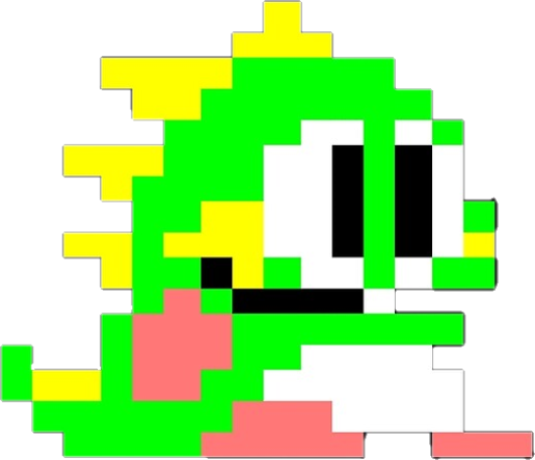

Game Rule
Player 가 Monster에게 Bubble을 쏜다.
2. Monster가 Bubble에 맞으면 버블에 갇힌다.
3. Bubble에 갇힌 Monster를 Player가 touch하면,
1000점을 얻고 과일 item들이 나온다.
4. Monster가 item을 먹으면 item별 score가 더해진다.
5. Player가 Monster에 부딪히면 오른쪽 상단 하트(총3개) 가 하나 줄어들고
player가 처음자리로 돌아간다

